Slide 1
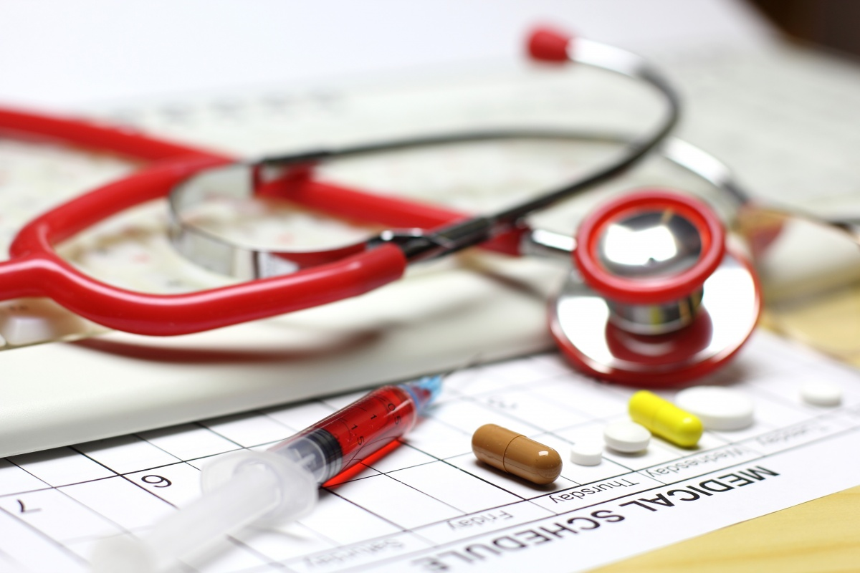
Гиперпаратиреоз
Подготовила студентка
Медицинского факультета
Донецкого Национального Медицинского Университета

Slide 2
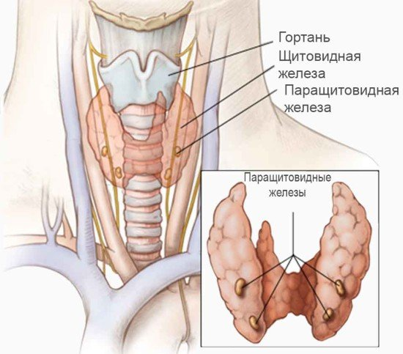
Анатомия паращитовидных желез
Верхняя пара желез расположена на задней поверхности щитовидной железы; положение нижней вариабельно, не является редкостью загрудинная локализация, но чаще нижняя пара расположена позади нижних полюсов
gl. thyroidea.

Slide 3
Регуляция фосфорно-кальциевого обмена
Ионы кальция играют важную роль в осуществлении множества физиологических функций и биохимических процессов:
− определяют нервно-мышечную возбудимость, влияя на проницаемость мембран для натрия;
− участвуют в регуляции тонуса симпатической и парасимпатической нервной системы, в продукции и высвобождении гормонов, нейротрансмиттеров (ацетилхолина и др.) в нервно-мышечные синапсы;
− стимулируют секреторные и инкреторные процессы пищеварительных и эндокринных желез;

Slide 4
− являются необходимым компонентом для сокращения в мышечных волокнах, поддержания сердечной деятельности и регуляции сосудистого тонуса;
− вместе с фосфором являются необходимыми для формирования и поддержания структуры костной ткани и зубов;
− участвуют в регуляции процессов внутриклеточного метаболизма; выполняют пластическую роль при формировании тканевых и клеточных структур; обеспечивают стабильность клеточных мембран;

Slide 5
− служат для активации апоптоза и транскрипционного аппарата клеток (кофактор эндонуклеаз, участвующих в деградации ДНК при апоптозе);
− принимают участие в гликогенолизе, глюконеогенезе, липолизе, в качестве «информационных» молекул для многих ферментативных реакций;
− являются важным фактором в каскадном механизме свертывания;
− играют важную роль в иммунологической активности

Slide 6
Уровень кальция в крови регулируют следующие гормоны:
Паратиреоидный гормон (ПТГ)
Метаболиты витамина D3 (повышают уровень кальция)
Кальцитонин
(снижает уровень кальция)

Slide 7
Основными органами и системами, принимающими участие в нормальном обмене кальция, являются:
Костная система
Желудочно-кишечный тракт
Почки

Slide 8
Паратиреоидный гормон
Это одноцепочечный полипептид, состоящий из 84 аминокислотных остатков. Образуется ПТГ в главных клетках околощитовидных желез (ОЩЖ).

Slide 9
Важный эффект ПТГ в почках — это стимуляция фермента 1-α-гидроксилазы, который превращает метаболит витамина D3 — 25(ОН)D3 — в активный 1,25(OH) 2D3
(1,25-дигидроксихолекальциферол, кальцитриол).
В верхних отделах тонкого кишечника стимулирующее влияние ПТГ на всасывание кальция и фосфата опосредуется активным метаболитом витамина D3 — 1,25(OH)2D3.

Slide 10
Кальцитриол
Биологический активный метаболит витамина D3, является гормоном и образуется в результате сложной последовательности ферментативных реакций
Он увеличивает кальцификацию костного матрикса и костную массу, стимулирует пролиферацию остеобластов и синтез белка в них.
В почечных канальцах способствует реабсорбции кальция и фосфатов.

Slide 11
Кальцитонин
Полипептид, который состоит из 32 аминокислот и синтезируется в парафолликулярных клетках (С-клетки) щитовидной железы.
Кость является главным органом-мишенью кальцитонина, который снижает активность остеокластов и тем самым препятствует резорбции костной ткани.

Slide 12
Кальцитонин увеличивает экскрецию натрия, хлорида, кальция и фосфата с мочой.
Уровни секреции кальцитонина и ПТГ связаны обратной зависимостью, они регулируются концентрацией ионизированного кальция.
При повышении уровня кальция в плазме пропорционально увеличивается секреция кальцитонина.

Slide 13
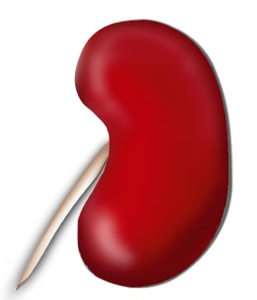
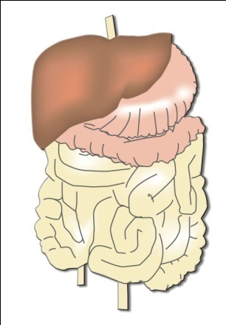
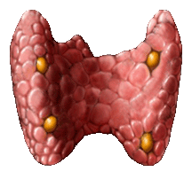
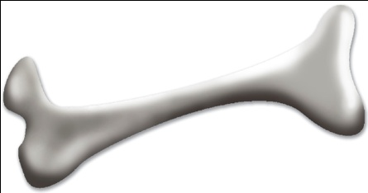
Регуляция обмена Са и Р
Ca²⁺
Ca²⁺ реабсорбция
PO₄^{3–} экскреция
Почки
ПТГ
Кальцитриол
N Ca²⁺
ОЩЖ
Ca²⁺
PO₄^{3–}
Высвобождение
Кость
Notes:
There is a complex homeostatic system that exists to maintain serum calcium levels within 2% of normal.
The system comprises sensing tissues such as the parathyroid glands, calciotropic hormones (e.g. parathyroid hormone [PTH] and vitamin D [calcitriol]) and effector tissues upon which the hormones act (e.g. kidney, bone and intestine).
PTH is the most important calciotropic hormone.
Build 1
For example, suppression of serum calcium leads to the release of PTH from parathyroid glands.
Build 2
PTH acts on the kidneys to increase reabsorption of calcium from urine and increase excretion of phosphorus.
PTH induces the release of calcium and phosphorus from bone.
Build 3
Renal retention of calcium and its release from bone stores result in the normalization of serum calcium levels.
Build 4
PTH also induces production of active vitamin D (calcitriol; 1,25 dihydroxy vitamin D₃) in the kidney. Calcitriol facilitates absorption of calcium from the gastrointestinal tract, thus helping to normalize serum calcium levels.
Brown EM. In: The Parathyroids – Basic and Clinical Concepts 2nd ed. 2001. Bilezikian JP et al. (eds) pp. 167–82

Slide 14
ГИПЕРПАРАТИРЕОЗ
Гиперпаратиреоз обусловлен избыточной продукцией ПТГ, в результате чего наблюдается гиперкальциемия, гиперкальциурия, комплексные нарушения кальциевого обмена и метаболизма костной ткани.
Гиперпаратиреоз подразделяется на :
Первичный
Вторичный
Третичный

Slide 15
Первичный
Идиопатическая гиперплазия ОЩЖ, аденома или карцинома (редко) одной из ОЩЖ.
Как компонент семейных синдромов множественных эндокринных неоплазий (МЭН-1, МЭН-2

Slide 16
МЭН-1
Семейный синдром Золлингера–Эллисона
Ааутосомнодоминантный тип наследования, ген MEN-1 на 11-й хромосоме.
Включает развитие множественных опухолей эндокринных органов: ОЩЖ (гиперпаратиреоз), эндокринной части поджелудочной железы (гастринома, инсулинома), передней доли гипофиза (аденомы), коры надпочечников, APUD-ткани тимуса, бронхов, возможны редкие поражения кожи (липомы, меланомы), ЦНС (глиомы, менингиомы), мягких тканей ( лейомиомы), первичномножественные карциномы.

Slide 17
МЭН-2
Синдром Сиппла
Аутосомно-доминантный тип наследования, мутации протоонкогена RET на 10-й хромосоме.
Сочетание медуллярного рака щитовидной железы, феохромоцитомы и первичного гиперпаратиреоза.

Slide 18
Вторичный
- Патология почек (хроническая почечная недостаточность, канальцевый ацидоз)
- Патология ЖКТ(синдром мальабсорбции,
резецированный желудок, билиарный цирроз)
- Костная патология (сенильная, пуэрперальная, идиопатическая остеомаляция)
- Недостаточность витамина D

Slide 19
Третичный
Формирование аденомы в результате длительной гиперплазии паращитовидных желез на фоне вторичного гиперпаратиреоза
Эктопическая секреция ПТГ

Slide 20
Патогенез
Гиперкальциемия при гиперпаратиреозе обусловлена тем, что избыток ПТГ активирует остеокласты и стимулирует синтез 1,25(OH)2D3 в почках.
В результате усиливается резорбция костной ткани и всасывание кальция в кишечнике.

Slide 21
Клиническая картина
Первичный гиперпаратиреоз может проявляться только повышением уровня кальция в сыворотке крови (малосимптомные формы).
В анамнезе у таких пациентов возможны почечные колики, отхождение песка, мелких камней.

Slide 22
Развернутая клиническая картина
− ЦНС — слабость, утомляемость, возможны психические нарушения, депрессия, оглушенность;
− ССС— аритмия, артериальная гипертензия;
− Почки— повреждение канальцев почек массивной гиперкальциурией приводит к их нечувствительности к действию антидиуретического гормона (полиурия, полидипсия, низкая плотность мочи); возможен нефролитиаз, нефрокальциноз;

Slide 23
− ЖКТ — тошнота, рвота, метеоризм, запоры, похудение, возможно развитие язв и эрозий в желудке и двенадцатиперстной кишке, поражение поджелудочной железы (панкреатит, панкреокалькулез).

Slide 24
Костная симптоматика (гиперпаратиреоидная остеодистрофия) характеризуется болями в костях, развитием патологических переломов, нарушением походки, деформациями, повреждением твердой эмали зубов.
Рентгенологически выявляется генерализованный остеопороз, в тяжелых случаях — фиброзно-кистозный остеит.

Slide 25
Диагностика
Биохимические критерии:
Гиперкальциемия (уровень общего кальция более 2,75 ммоль/л, ионизированного — более 1,4 ммоль/л)
Гипофосфатемия
Увеличение активности щелочной фосфатазы
Повышение уровня 1,25(ОН)2D3
Высокий уровень остеокальцина (маркер остеобластической функции),
Повышенная или нормальная экскреция кальция с мочой
Повышенная экскреция с мочой оксипролина и цАМФ.
Основополагающим для диагноза является высокий уровень ПТГ в сыворотке крови.

Slide 26
С помощью инструментальных методов обследования устанавливают локализацию парааденом, гиперплазию ОЩЖ (УЗИ, КТ, МРТ, субтракционная сцинтиграфия с радиоизотопами технеция и талия), изменения со стороны почек (при рентгенографии, УЗИ — нефрокальциноз, нефролитиаз).

Slide 27
Для выявления костных нарушений проводят рентгенографию трубчатых костей, костей таза, грудного и поясничного отдела позвоночника, остеоденситометрию поясничных позвонков, проксимальных отделов бедра, лучевой кости.
При проведении ЭКГ наблюдается укорочение интервала Q–T, депрессия S–T, атриовентрикулярная блокада; при ЭхоКГ — гипертрофия левого желудочка, кальцинаты в миокарде.

Slide 28
Дифференциальный диагноз
Проводят с заболеваниями, сопровождающимися гиперкальциемией.
К ним относятся:
У новорожденных:
− семейная гипокальциурическая гиперкальциемия;
− первичный неонатальный гиперпаратиреоз;
− семейная доброкачественная гиперкальциемия;
− метафизарная хондродисплазия (синдром Янсена);
− идиопатическая гиперкальциемия новорожденных (синдром Вильямса);
− подкожные жировые некрозы;
− синдром голубых пеленок;

Slide 29
2. У старшего возраста:
− эндокринные заболевания: феохромоцитома, гипертиреоз и гипотиреоз, псевдогипоальдостеронизм, гипокортицизм;
− злокачественные заболевания: лейкемия, лимфома, рабдомиосаркома, опухоли головного мозга и яичников (за счет секреции опухолями ПТГ-подобных протеинов и других факторов);
− гранулематозы: саркоидоз, туберкулез, гистоплазмоз, кокцидомикоз, лепра (в результате кальцитриолиндуцированного увеличения кишечной, скелетной, почечной абсорбции кальция);

Slide 30
− медикаментозные гиперкальциемии: гипервитаминоз D, гипервитаминоз А, тиазидовые диуретики, препараты лития, алюминиевая интоксикация;
− иммобилизационная гиперкальциемия.

Slide 31
Лечение
Лечение гиперпаратиреоза хирургическое:
Аденому удаляют, в случае генерализированной гиперплазии ОЩЖ целесообразна тотальная паратиреоидэктомия с аутотрансплантацией части одной из ОЩЖ.
После операции в течение нескольких дней больные нуждаются в препаратах кальция.

Slide 32
Медикаментозное лечение носит паллиативный характер и включает регидратацию и снижение степени гиперкальциемии (фуросемид, кальцитонин, бифосфонаты, при тяжелой гиперкальциемии — гемодиализ).
Прогноз в случае своевременной диагностики и соответствующего хирургического лечения благоприятный.
При поражении почек прогноз зависит от степени их поражения.

Slide 33
Гиперпаратиреоидный (гиперкальциемический) криз
Тяжелая, угрожающая жизни интоксикация кальцием, развивающаяся после превышения критического уровня гиперкальциемии (3,5 ммоль/л).
Криз при первичном гиперпаратиреозе возникает на фоне провоцирующих факторов:
- переломов
- инфекционных заболеваний
- беременности
- иммобилизации
- приема всасывающихся антацидов ( карбонат кальция), тиазидных диуретиков, пищевых добавок, богатых кальцием, витамина D.

Slide 34
Клиника
Характерно внезапное развитие:
возникают тошнота, неукротимая рвота, жажда, острая боль в животе, боль в мышцах и суставах, высокая лихорадка, судороги, спутанность сознания, ступор, кома.
Летальность при гиперкальциемическом кризе достигает 60 %.

Slide 35
На фоне анурии появляется сердечно-сосудистая недостаточность.
Если гиперкальциемия повышается до 4,99 ммоль/л, то угнетается деятельность ЦНС, тормозятся функции дыхательного и сосудодвигательного центров и развивается необратимый шок.

Slide 36
Диагностика
Больной должен быть немедленно госпитализирован в отделение интенсивной терапии и реанимации.
Сразу же начинается неотложная терапия и одновременно выполняется экстренная диагностическая программа-минимум:
определение содержания в крови кальция, фосфора, общего белка и белковых фракций, креатинина, мочевины, калия, натрия, КОС крови, ЭКГ.
Необходимо произвести катетеризацию мочевого пузыря, учитывать диурез, количество выпитой и введенной парентерально жидкости.

Slide 37
Лечение
Регидратация (2–4–8 л жидкости в сутки)
Увеличение почечной экскреции кальция с мочой после устранения гиповолемии (нельзя применять тиазидовые диуретики, так как они уменьшают экскрецию кальция с мочой и усиливают гиперкальциемию)
Повышение фиксации кальция в костях (препараты кальцитонина)
Применение диализной терапии.

Slide 38
5. Применение глюкокортикоидных препаратов. Глюкокортикоиды снижают уровень кальция в крови за счет уменьшения его всасывания в кишечнике (блокируют действие витамина D3 ); увеличивают экскрецию кальция с мочой; уменьшают явления коллапса.
6. Срочное хирургическое лечение: удаление паратиреоаденомы или субтотальная резекция гиперплазированных паращитовидных желез. Хирургическое лечение проводят после улучшения общего состояния, ликвидации сердечно-сосудистой и почечной недостаточности.

Slide 39

Спасибо за внимание.)

